Slide 1
专业实践报告暨论文中期检查
肖敏 2014年06月26日

Slide 2
内容提要
专业实践报告
基于Apache MINA的智能家居多终端数据同步推送系统
论文中期检查
基于Apache Cordova的智能家居移动终端设计与实现
要实现的目标
已完成的工作
需要做的工作

Slide 3
专业实践报告
智能家居中的多终端控制的数据同步、推送
硬件架构

Slide 4
专业实践报告
智能家居中的多终端控制的数据同步、推送
总体架构

Slide 5
专业实践报告
智能家居中的多终端控制的数据同步、推送
服务端核心模块

Slide 6
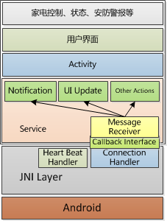

专业实践报告
智能家居中的多终端控制的数据同步、推送
家电数据采集
Android移动终端
消息协议

Slide 7
专业实践报告
智能家居中的多终端控制的数据同步、推送
推送、同步流程

Slide 8
内容提要
专业实践报告
基于Apache MINA的智能家居多终端数据同步推送系统
论文中期检查
基于Apache Cordova的智能家居移动终端设计与实现
要实现的目标
已完成的工作
需要做的工作

Slide 9
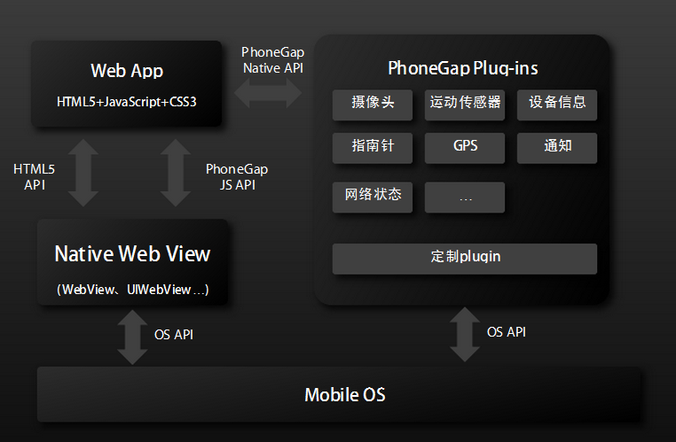
论文中期检查
基于Apache Cordova的智能家居移动终端
PhoneGap 更名为 Apache Cordova
智能家居应用
中的特殊功能

Slide 10
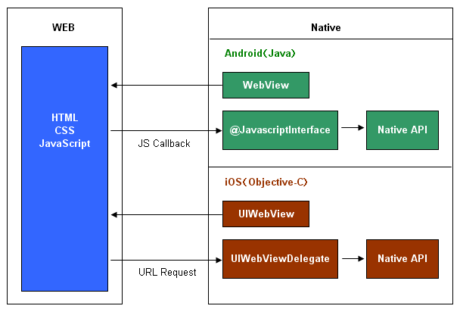
论文中期检查
基于Apache Cordova的智能家居移动终端
深入理解 Apache Cordova，阅读源码。

Slide 11
论文中期检查
基于Apache Cordova的智能家居移动终端
深入理解 Apache Cordova，举例camera插件
调用过程：
1. HTML中引入cordova.js
<script type="text/javascript" src="cordova.js"></script>
做初始化处理，根据cordova_plugins.js加载plugin的js文件

Slide 12
论文中期检查
基于Apache Cordova的智能家居移动终端
深入理解 Apache Cordova，举例camera插件
调用过程：
1. HTML中引入cordova.js 2. 在deviceready事件中调用Camera
navigator.camera.getPicture(onSuccess, onFail,
{ quality: 50,
allowEdit: true,
destinationType: destinationType.DATA_URL });

Slide 13
论文中期检查
基于Apache Cordova的智能家居移动终端
深入理解 Apache Cordova，举例camera插件
调用过程：
1. HTML中引入cordova.js
2. 在deviceready事件中调用Camera
3.调用Camera.js的getPicture方法
assets\www\plugins\org.apache.cordova.camera\www\Camera.js
getPicture()
->
exec(successCallback, errorCallback, "Camera", "takePicture", args)
->
function androidExec(success, fail, service, action, args) // cordova.js
->
var messages = nativeApiProvider.get().exec(service, action, callbackId, argsJson);

Slide 14
论文中期检查
基于Apache Cordova的智能家居移动终端
深入理解 Apache Cordova，举例camera插件
调用过程：
1. HTML中引入cordova.js
2. 在deviceready事件中调用Camera
3.调用Camera.js的getPicture方法
4.在CordovaWebView初期化的时候会根据Android的版本，
将ExposedJsApi对象添加到CordovaWebView中。
this.addJavascriptInterface(exposedJsApi, "_cordovaNative");
所以nativeApiProvider.get()的时候会根据 _cordovaNative 对象是否存在来判断是使用JavascriptInterface方式，还是使用prompt方式。
如果使用JavascriptInterface方式（Android 4.2以上版本），直接进入ExposedJsApi.java中定义了@JavascriptInterface标示的exec()方法 。
如果使用prompt方式，CordovaChromeClient.java中重写了onJsPrompt()方法，来调用exposedJsApi.exec（）。
prompt(argsJson, 'gap:'+JSON.stringify([service, action, callbackId]));

Slide 15
论文中期检查
基于Apache Cordova的智能家居移动终端
深入理解 Apache Cordova，举例camera插件
调用过程：
1. HTML中引入cordova.js
2. 在deviceready事件中调用Camera
3.调用Camera.js的getPicture方法
4.在CordovaWebView初期化的时候会根据Android的版本，
将ExposedJsApi对象添加到CordovaWebView中。
5. 入口是exposedJsApi.exec()，从此进入navtive世界。
例如camera的调用，会调用摄像头服务程序。
new Intent("android.media.action.IMAGE_CAPTURE");

Slide 16
论文中期检查
基于Apache Cordova的智能家居移动终端
深入理解 Apache Cordova，举例camera插件
调用过程：
1. HTML中引入cordova.js
2. 在deviceready事件中调用Camera
3.调用Camera.js的getPicture方法
4.在CordovaWebView初期化的时候会根据Android的版本，
将ExposedJsApi对象添加到CordovaWebView中。
5. 入口是exposedJsApi.exec()，从此进入navtive世界。
那么基于此，智能家居中需要的Native插件，就较容易实现了。
比如对于Android，可以：
将推送模块整合进来。
监控模块，通过插件调用，启动基于第三方SDK的监控视频模块。
增加SqliteDB的读写模块

Slide 17
论文中期检查
基于Apache Cordova的智能家居移动终端
关于推送的整合
Android端的推送
国内使用GCM(Google Cloud Messaging)受限
整合基于Apache MINA的智能家居移动终端数据同步推送系统

Slide 18
论文中期检查
基于Apache Cordova的智能家居移动终端
关于监控模块、SqliteDB访问模块。

Slide 19
论文中期检查
基于Apache Cordova的智能家居移动终端
总体架构

Slide 20
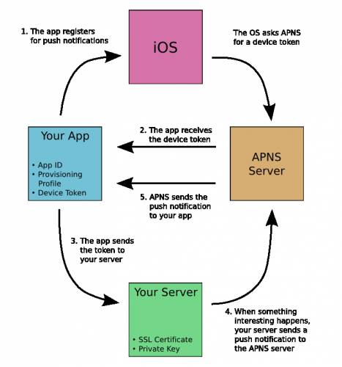
论文中期检查
基于Apache Cordova的智能家居移动终端
关于推送的整合
iOS的推送
需要用到APNS
Apple Push Notification Service

Slide 21
论文中期检查
基于Apache Cordova的智能家居移动终端
其他平台扩展

Slide 22
论文中期检查
谢谢

